Slide 1
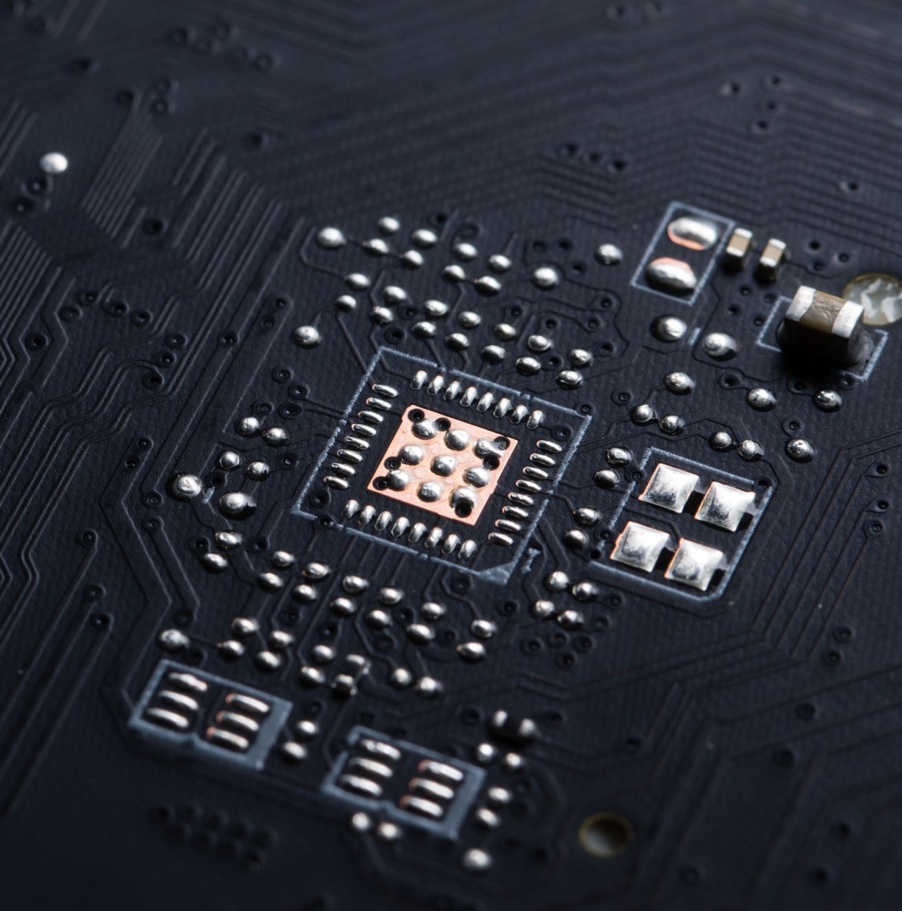
PPPPP01:
Comment est fabriqué un PCB
Présentation par :
Pascal-Emmanuel Lachance
Groupe technique C3I

Slide 2
Déroulement de la présentation
1
2
3
Composition d’un PCB
Étapes de
fabrication
Assemblage &
Tests
4
5
6
Notes au manufacturier
Période de questions
Vidéo!

Slide 3
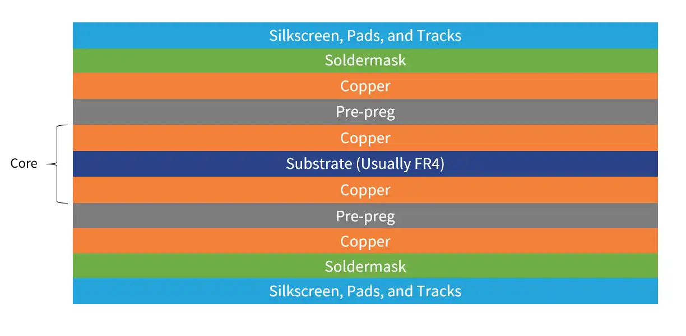
Composition d’un PCB - Stackup
1
2
Diélectrique
Cuivre
3
4
Soldermask
Silkscreen
5
6
Vias
https://knowledgebase.nexpcb.com/articles/PCB-Layers/
Panneaux

Slide 4
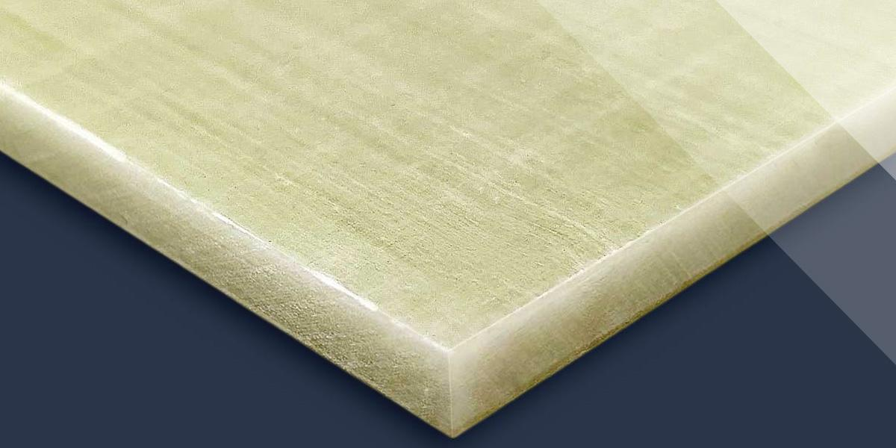

Diélectrique
Diélectrique
Isolant
Généralement fibre de verre
Core vs Prepreg
Design Symmétrique
https://www.atlasfibre.com/g10-sheet-epoxy-fiberglass-materials/

Slide 5
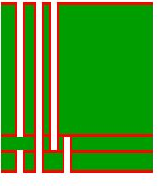
Diélectrique
Diélectrique
Isolant
Généralement fibre de verre
Core vs Prepreg
Design Symmétrique
https://electronics.stackexchange.com/questions/441541/4-layer-pcb-stack-up

Slide 6
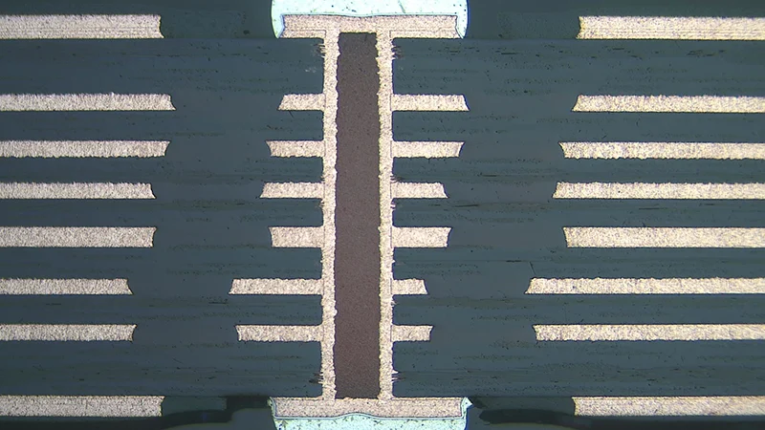
Cuivre
Appliqué en film
Laminé sur le diélectrique
Etché avec de l’acide
Épaisseur en onces
1oz standard ~ 35µm
0.5oz et 2oz
Différence entre couches
https://blog.epectec.com/plated-vs-non-plated-pcb-through-holes-in-pcb-designs

Slide 7
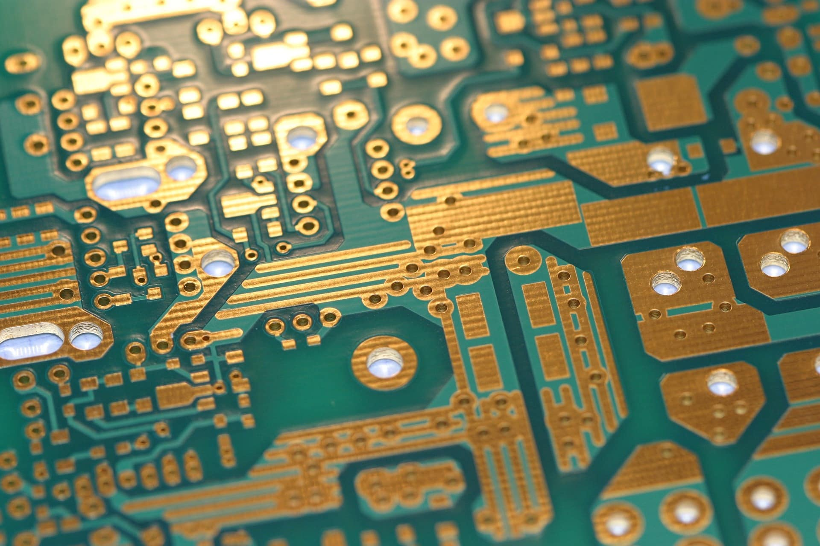
Cuivre – Surface Finish
Protège le cuivre
Permet une meilleure soudure
HASL
Bain d’étain en fusion
Disponible sans plomb
Cheap
ENIG
Meilleur fini
$$
ENEPIG
OSP
Plus écologique
Fini moyen
$$
https://blog.techdesign.com/5-types-pcb-surface-finishing/

Slide 8
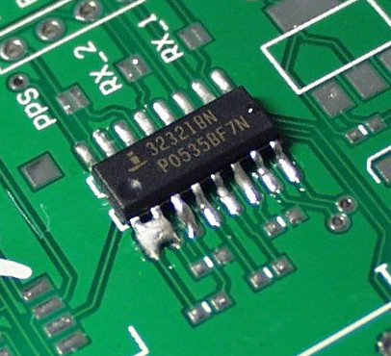
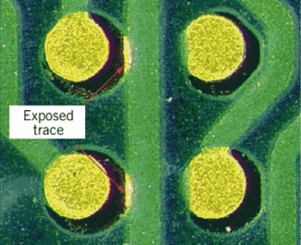
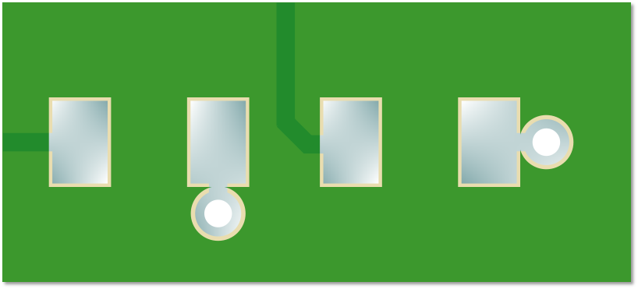
Soldermask
Isole électriquement et thermiquement le cuivre
Pour la soudure – Guide l’étain
LPI vs Dry Film
Solder Bridge
Misregistration
Solder Escape
https://www.allaboutcircuits.com/technical-articles/a-solder-bridge-to-nowhere-what-is-a-solder-bridge-how-to-prevent/
https://www.allpcb.com/soldermask/soldermask_registration.html
https://www.eurocircuits.com/pcb-assembly-guidelines/solder-escape-wick/

Slide 9
Solder Escape
L’étain du pad coule dans le via
Peut mener à du Tombstoning ou du Skewing
https://www.eurocircuits.com/blog/tips-tricks-why-do-components-tombstone/
https://www.elektormagazine.com/news/tips-tricks-avoiding-solder-escape-wick-during-reflow

Slide 10
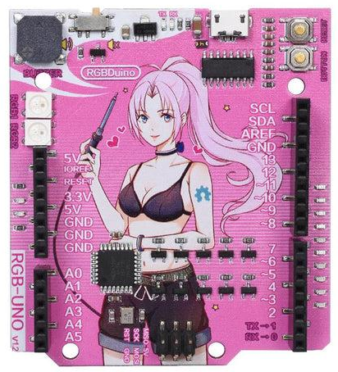
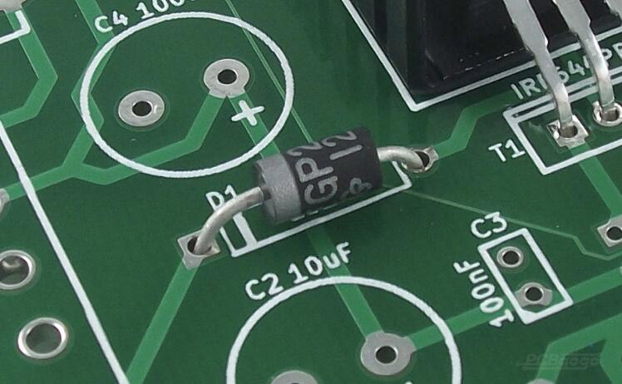
Silkscreen
Encre sur le board
Pas juste l’assemblage!
Designators
Polarité
Valeurs
Part #
Pins
Logos
Consignes
Identifications
Un utilisateur ne devrait
pas à utiliser le schéma!
https://www.pcbgogo.com/blog/What_Is_Silkscreen_On_a_PCB_.html
https://biqu.equipment/products/rgbduino-rgb-sheild-v1-0-rgbduino-uno-v1-1-v1-2-for-arduino-uno-arduino-mega-2560

Slide 11
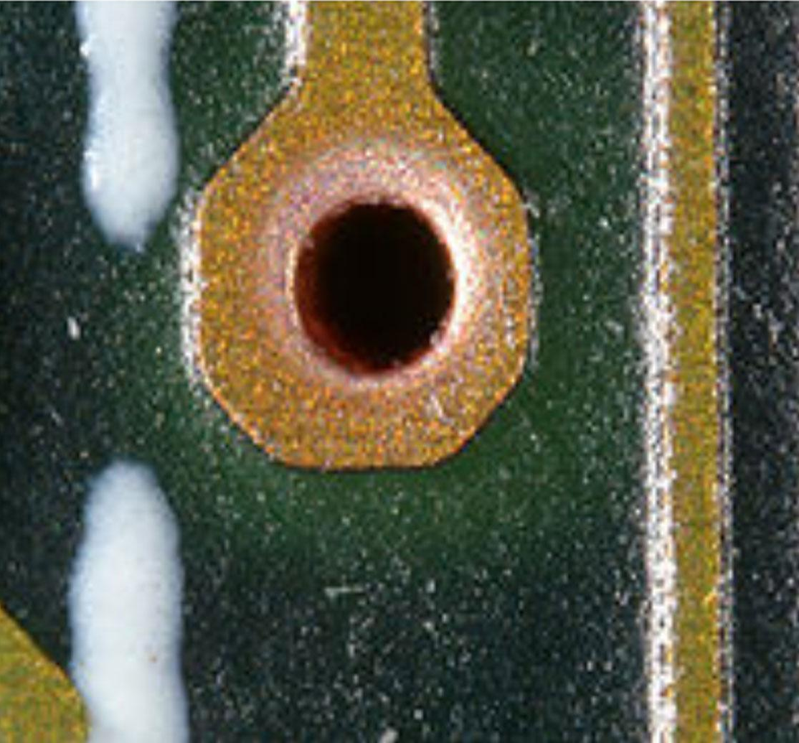
Vias
Trou avec plating entre layers du PCB
Annular Ring
Règle du pouce: 2x trou
Différentes tailles par layer possibles
Misregistration
https://www.pcbpower.us/blog/what-are-vias-and-why-do-you-need-them

Slide 12
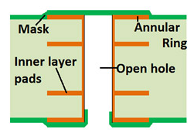
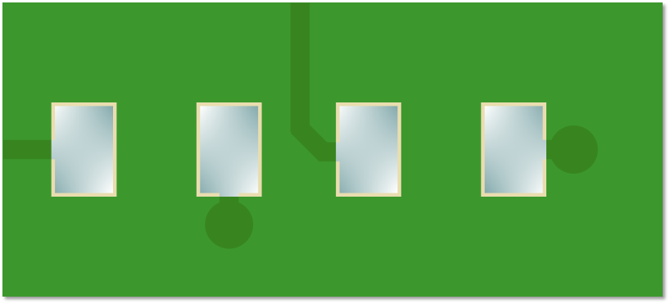
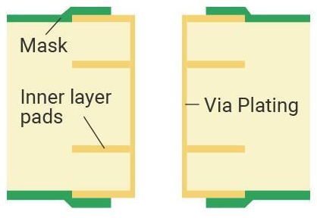
Via Tenting
Couvrir un via avec du soldermask
Le tenting peut percer
Remplir les vias à l’epoxy
Solution facile pour le solder escape
https://www.pcbgogo.com/current-events/What_Is_Tenting_Via_And_Why_It_Is_Important_In_PCB_Fabrication_.html
https://www.pcbway.com/pcb_prototype/PCB_Via_Covering.html
https://www.eurocircuits.com/pcb-assembly-guidelines/solder-escape-wick/

Slide 13
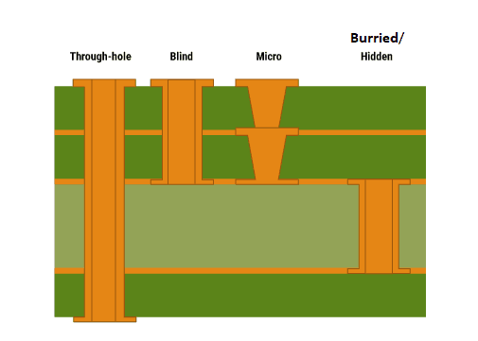
Blind, Buried and µVias
Processus HDI
Vias partiels
Stackup doit être symmétrique!
µVia faits au laser
Beaucoup plus petits
Doivent êtres staggered
$$$
https://www.protoexpress.com/blog/via-the-tiny-conductive-tunnel-that-interconnects-the-pcb-layers/

Slide 14
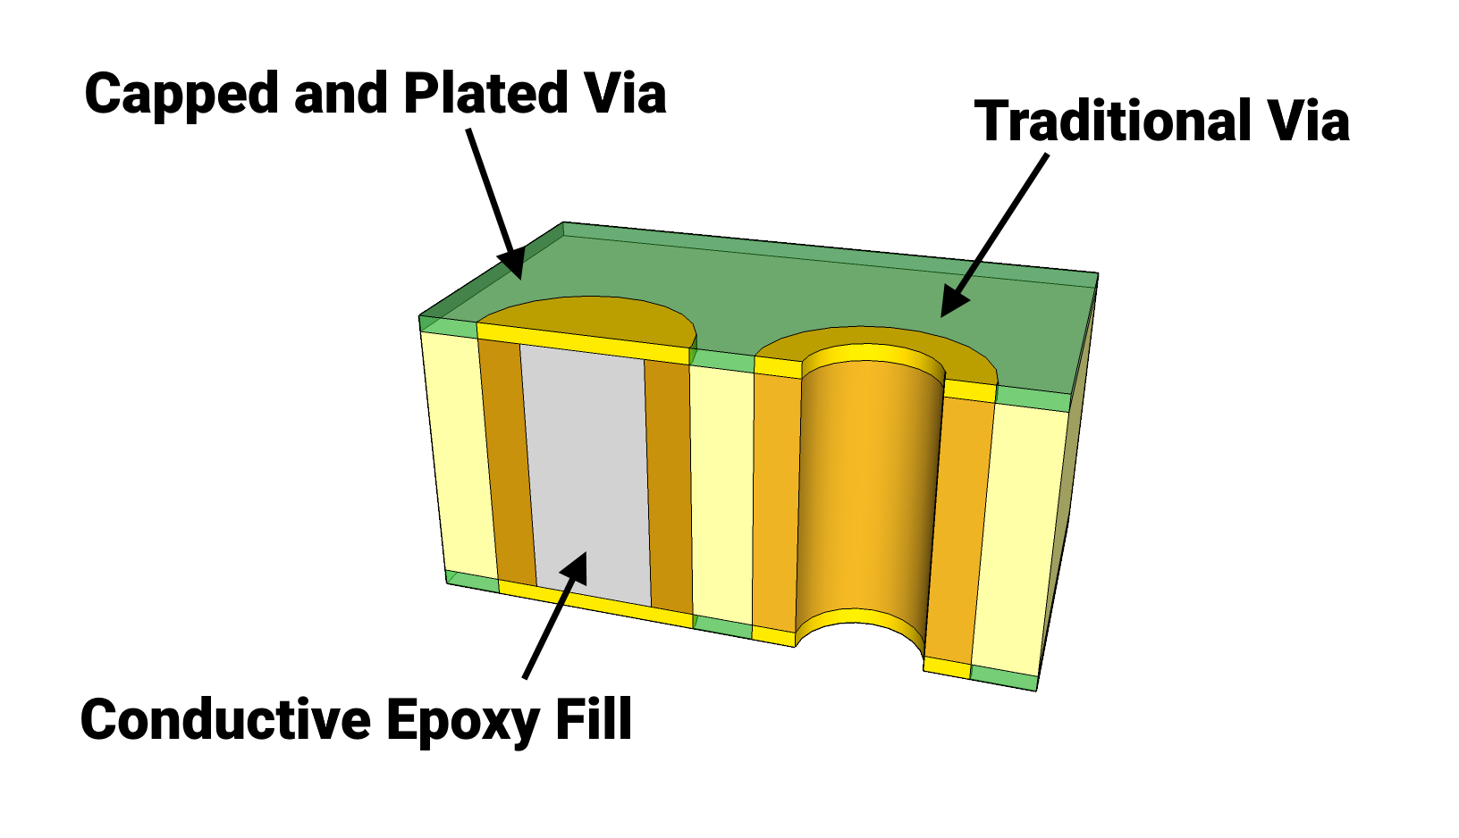
Vias-in-pad
Via plus proche = mieux
Via directement dans le pad
Rempli d’epoxy, couvert de cuivre
Surface pas parfaitement plate
$$$
https://www.macrofab.com/blog/via-in-pad-pcb-design/

Slide 15
Panneau
Les PCBs sont fabriqués en panneaux
Texte

Slide 16
Section 1
Texte
Texte

